Slide 1
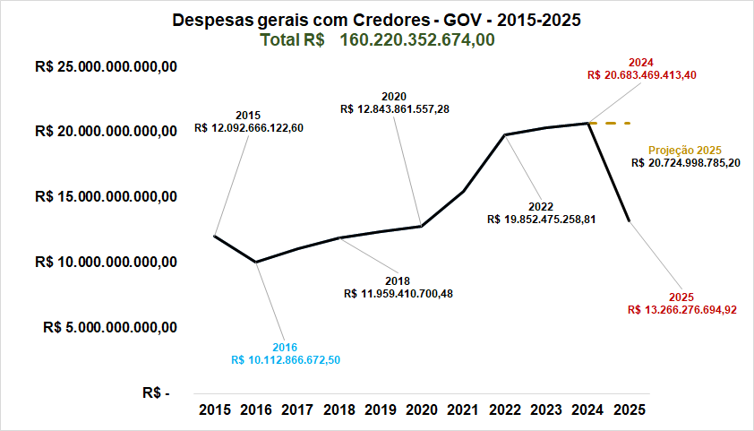

Slide 2
Metodologia
Foram selecionadas 404 empresas e entidades privadas por meio do seguinte critério:
1. Agrupamento dos dados de despesas disponíveis no portal da transparência.
2. Os dados agrupados e anualizados de 2015 á 2025 foram ordenados pela coluna “Total”, colocando em hierarquia de valor os mais de 80 mil credores disponíveis na planilha.
3. Na sequencia, foram dissociadas as despesas com gastos de natureza pública e algumas exceções (vencimento, inativos, previdência, secretarias, bancos, transferências a municípios, etc) das despesas pagas a credores privados (entidades e empresas).
4. Outro critério de corte foi a seleção de empresas que receberam, no intervalo de 2015 a 2025, pelo menos R$ 10 milhões.
5. Em conjunto, estes filtros reduziram a amostra de 80 mil credores para apenas 404 credores.
6. Juntos, estes 404 credores representaram, no intervalo de 2015 á 2025, cerca de 16,6% de tudo que o estado pagou em termos de despesas.

Slide 3
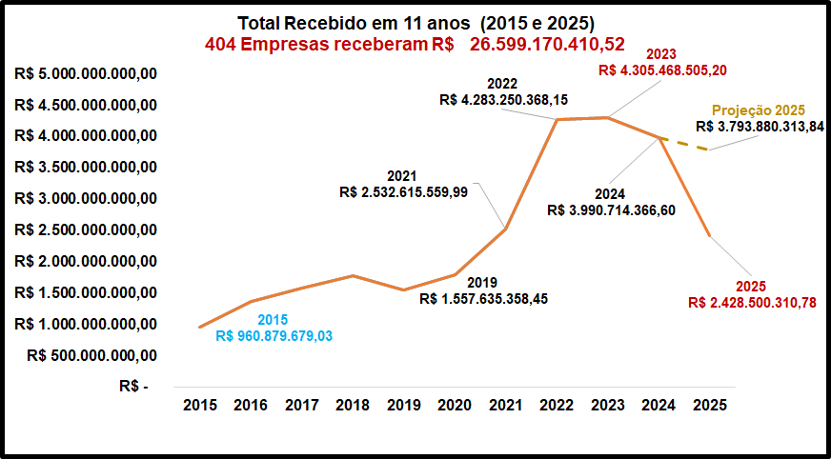

Slide 4
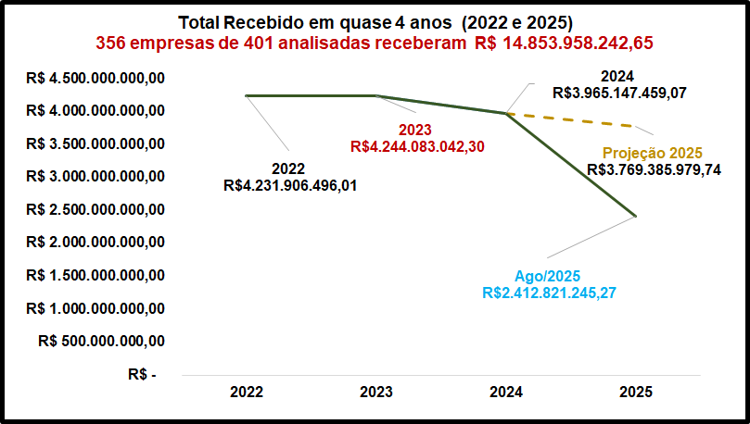

Slide 5
Total de Gastos por categoria

Slide 6
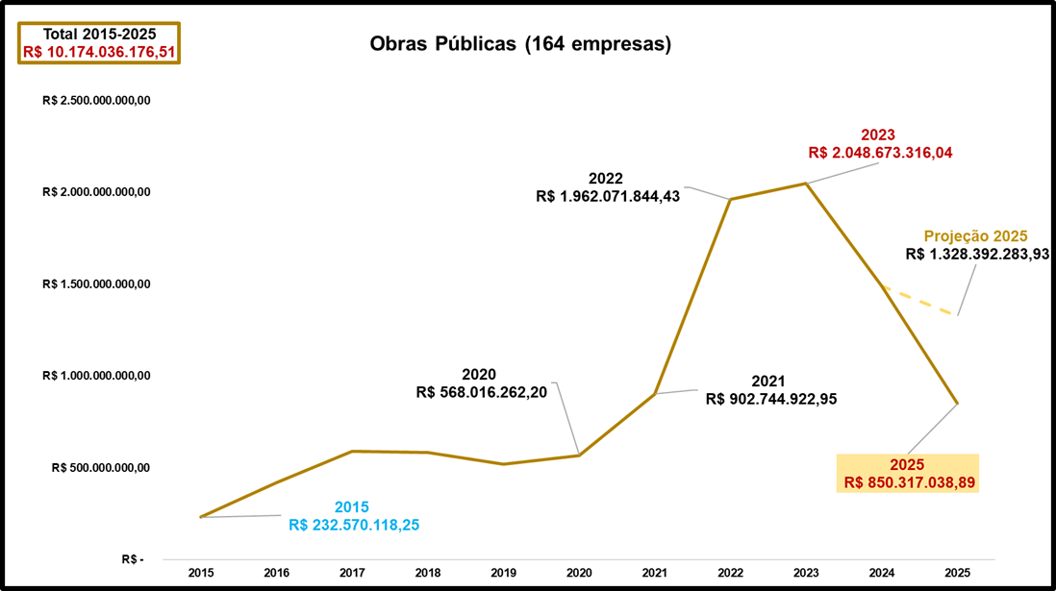

Slide 7
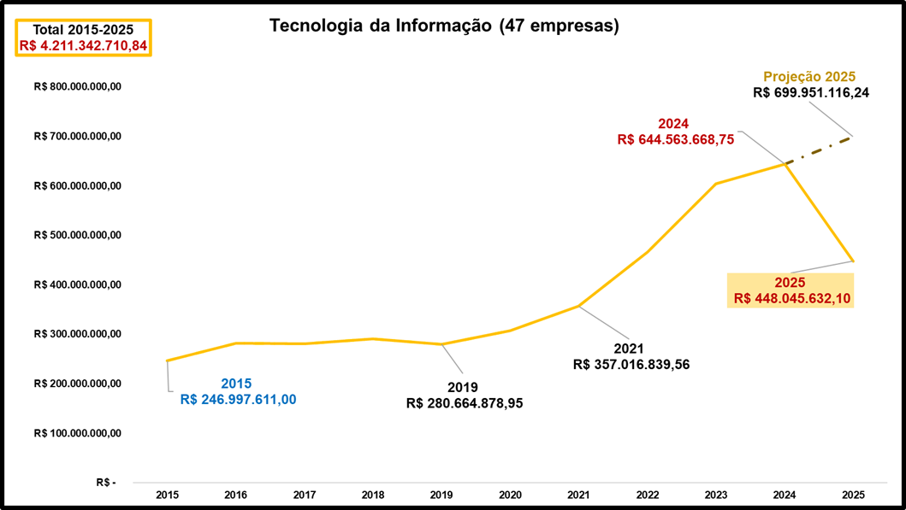

Slide 8
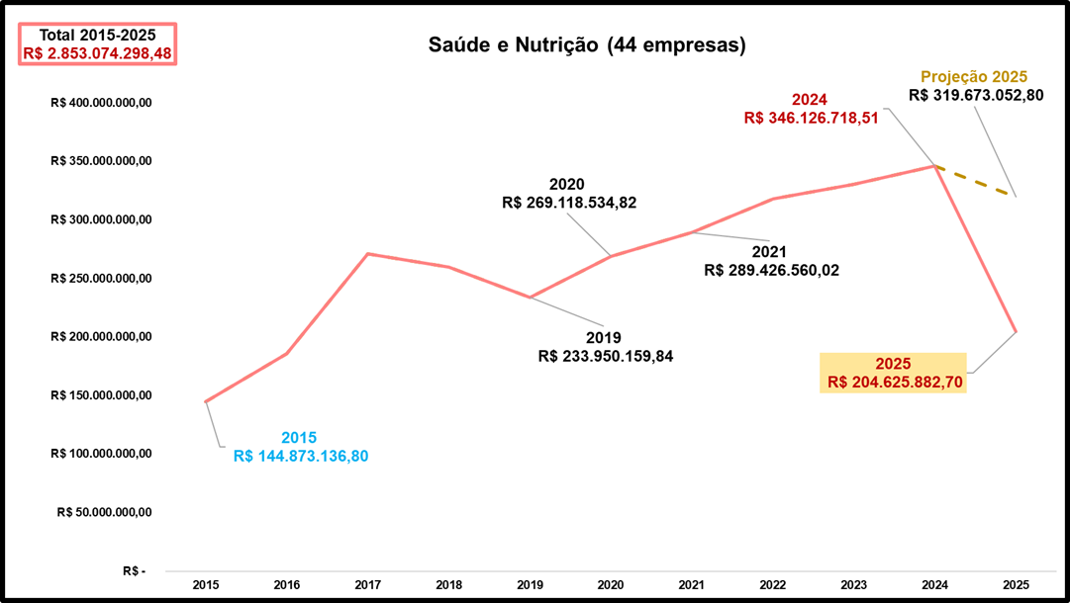

Slide 9
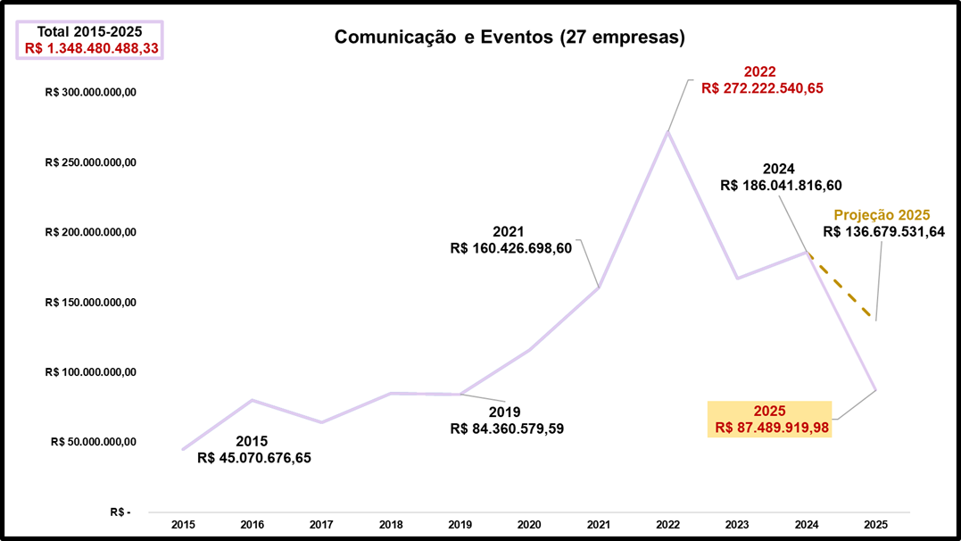

Slide 10
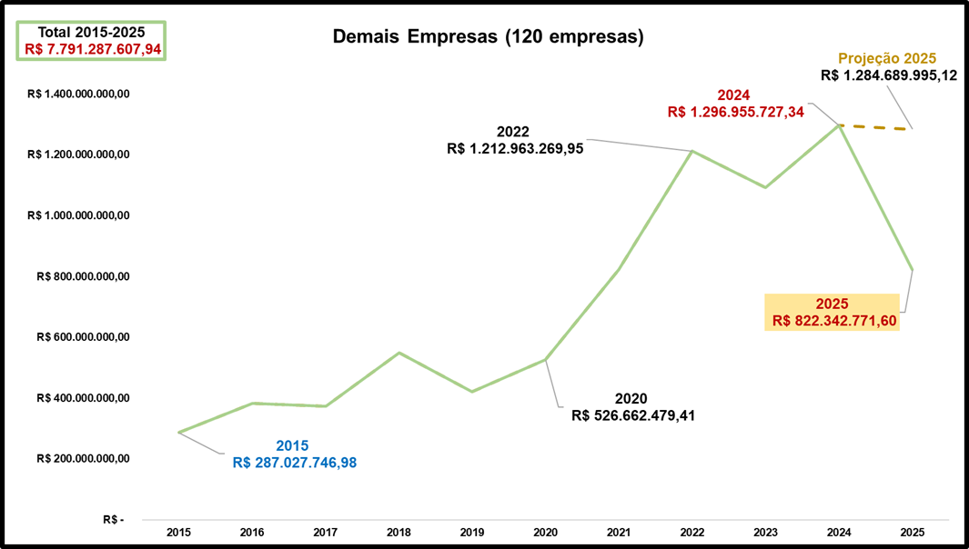

Slide 11
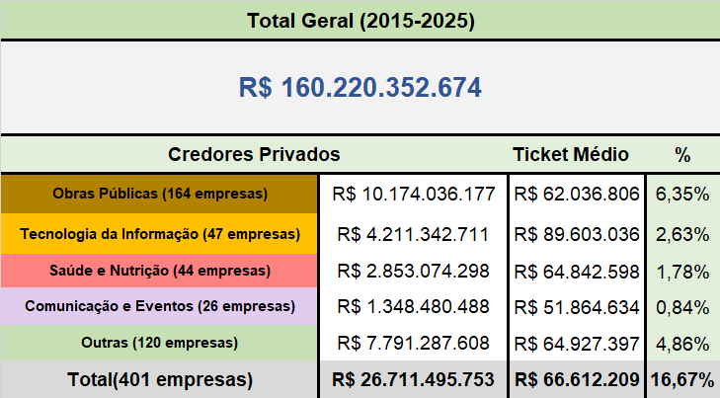

Slide 12
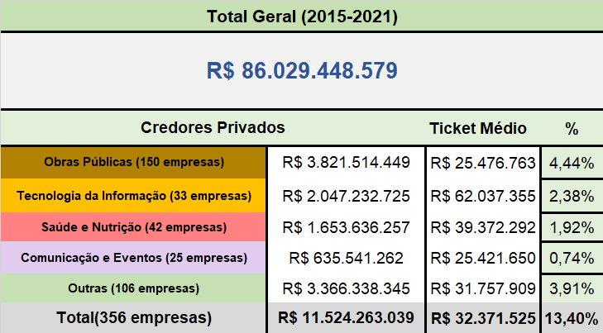

Slide 13
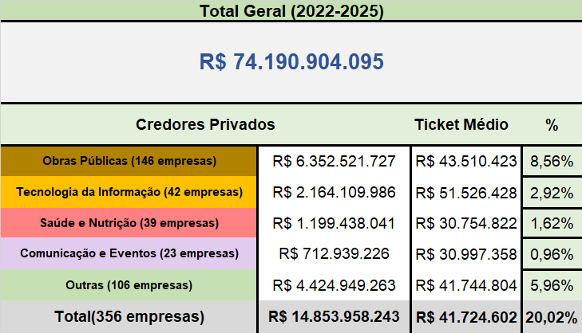

Slide 14
